Slide 2
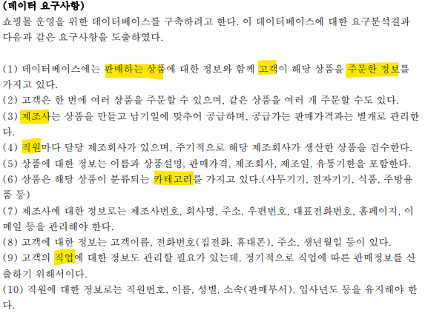
Report 문제 파악
(데이터 요구사항)을 보고 ERD를 작성합니다.
아래 제시한 단계별로 작성 결과와 간단한 설명을 작성합니다.
(단계별 20점*5 = 100점)
- (1단계) 개체선택
- (2단계) 관계설정
- (3단계) 골격ERD 작성
- (4단계) 속성부여
- (5단계) 완성ERD 작성
각 단계별로 데이터 요구사항을 분석하여 ERD를 최종 작성

Slide 3
풀이 - 1단계 : 개체 선택

